Slide 1
Desenvolvimento orientado por comportamento (BDD)
Matheus Barreto Lins Marinho

Slide 2
Problemática
Desenvolver software é uma atividade complexa por natureza.
lidamos o tempo todo com pessoas
Esta atividade se torna ainda mais difícil pois não fazemos uso de um processo bem definido para apoiar as atividades do projeto.

Slide 3
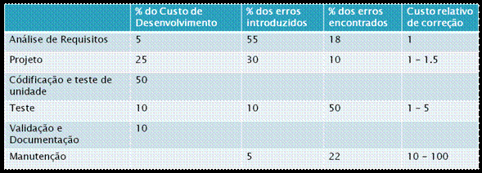
Cenário de desenvolvimento

Slide 4
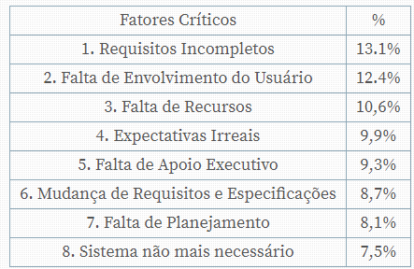
Fatores de Risco

Slide 5
Requisitos
Um requisito é uma característica do sistema ou a descrição de algo que o sistema é capaz de realizar para atingir os seus objetivos;
As descrições das funções e restrições são os requisitos do sistema;
Um requisito é uma propriedade que o software deve conter para resolver algum problema no mundo real;
Podem ser Funcionais e Não Funcionais

Slide 6
Requisitos Funcionais
São requisitos diretamente ligados a funcionalidade do software, descrevem as funções que o software deve executar
O software deve permitir o cadastro de clientes
O software deve permitir a geração de relatórios sobre o desempenho de vendas no semestre

Slide 7
Requisitos Não Funcionais
São requisitos que expressam condições que o software deve atender ou qualidades específicas que o software deve ter. Em vez de informar o que o sistema fará, os requisitos não-funcionais colocam restrições no sistema.
O software deve ser compatível com os browsers IE (versão 5.0 ou superior) e Firefox (1.0 ou superior);
O software deve garantir que o tempo de retorno das consultas não seja maior do que 5 segundos.

Slide 8
Problemática
O desenvolvimento de software envolve diversas atividades de produção, nas quais há uma grande possibilidade de ocorrerem falhas.
Como garantir QUALIDADE?
Quanto maior o projeto, mais difícil será a comunicação
Garantir FUNCIONAMENTO nas várias iterações que sofrem alterações ao longo do seu ciclo de vida

Slide 9
Resolução - BDD
Descreva como sua aplicação deve se comportar
Foco em especificações de comportamento e não nos teste de verificação
Testes são meios
Documentação executável
Clareza do código - comportamento

Slide 10
Resumo
BDD serve integrar regras de negócios com a linguagem de programação, focando no comportamento do software.
Além disso, ainda melhora a comunicação entre as equipes de desenvolvimento e testes, aumentando o compartilhamento de conhecimento entre elas.

Slide 11
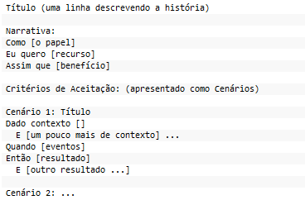
Linguagem
A linguagem de negócio usada em BDD é extraída das estórias ou especificações fornecidas pelo cliente durante o levantamento dos requisitos.

Slide 12
Vantagens
“Os objetivos do projeto não são bem definidos e compartilhados entre todos os envolvidos” (Artech House, 1999)
Comunicação entre equipes
Compartilhamento de conhecimento
Documentação dinâmica - Algumas equipes ágeis afirmam que não documentam o sistema porque a manutenção destes artefatos é custosa
Visão do todo
Analistas/testadores escrevam os cenários antes mesmo dos testes serem implementados, e desta forma os desenvolvedores terão uma visão geral do objetivo do projeto antes de codificá-lo.

Slide 13
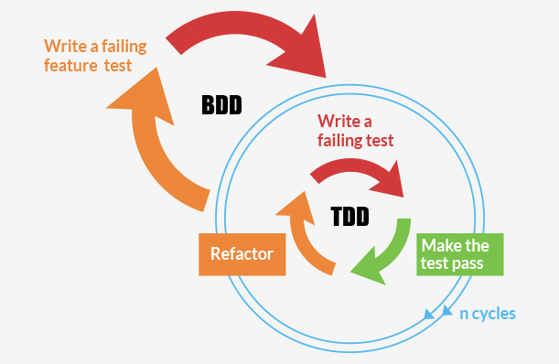
Ciclo

Slide 14
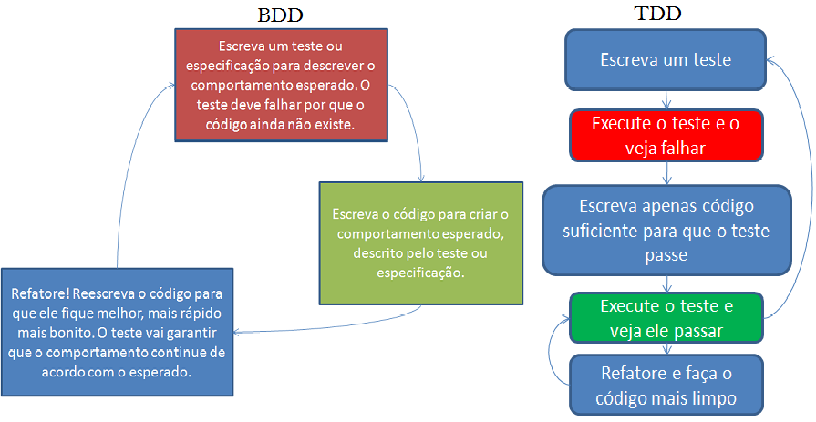
Ciclo

